Slide 1
领域知识工程
主讲：创新中心

Slide 2
一
PART
理论模式

Slide 3
领域知识工程学
领域知识工程学的研究对象是信息社会人类经济社会活动特定任务过程的基本范式、范式的实例、实例的自动化，以及自动化实例的普及率。
领域知识工程学并不进入各学科的具体内容本身，但要围绕特定问题和解决特定问题的特定任务，快速把握各学科形成的专业知识的外部特征轮廓，把实践中不断细分的客观状态和理论中不断细化的专业知识关联、映射、集成起来，不断循环迭代上升，在实践中检验知识，在知识中总结实践，在学科分和合的过程中，解决人类能力极限不能达到的缺陷，同时解决现实问题的紧迫性需求。
领域知识工程实践的成果主要有两大类，一是针对指定领域用户的顶层设计，包括设计文档、原型等；二是指定领域研究过程中产生的知识内容，包括信息资源、知识本体、业务规则等。

Slide 4
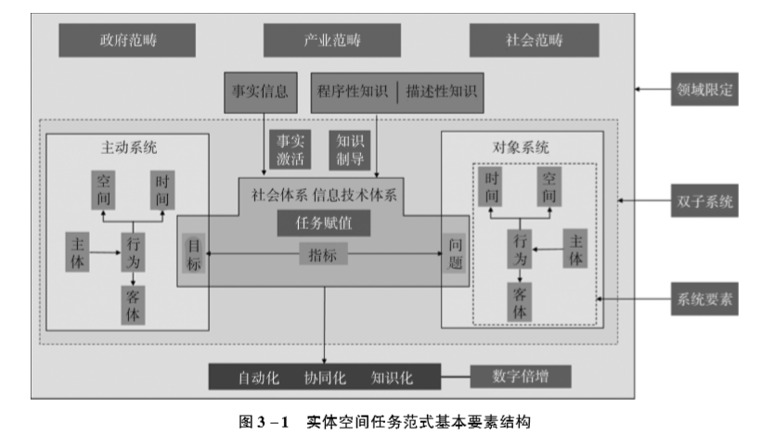
（一）任务范式——主动系统与对象系统
人类经济社会活动中涉及的两系统（主动系统、对象系统）以及两系统中的主体、行为、客体、时间、空间等五要素、问题、目标、事实、知识、任务共同构成人类经济社会活动的基本模式，即任务范式的基本要素。
主动系统的使命即解决对象系统的问题、改善对象系统的状态、满足对象系统的诉求，其使命决定了主动系统存在的理由和价值。
被动接受的一方是被动系统，被动系统呈现为主动系统的工作对象、任务对象、使命对象，它是主动系统的对象系统。
人类的任何任务是由两个系统建立起来的，施行行动、主导行动的一方是主动系统，
特定任务场景
方案
现象
使命
决定采取行为
主动系统
资源
根源
对象系统
空间
时间
…
…
时间
空间
主体在哲学上指对客体有认识和实践能力的人，根据《中国人民共和国民法总则（2017）》将主体划分为自然人、法人和非法人组织，领域知识工程学研究的主体以法人和自然人为主。
在领域知识工程学中，我们将空间划分为两种，一种是实体空间，即现实社会，人类经济社会活动开展的现实世界；另一种是数字空间、网络空间、赛博空间。
主体
行为
行为
主体
宏观
互作用、强相关
微观
客体
客体
行为是指特定主体为解决特定问题、实现特定目标在特定时间、空间利用特定资源、手段，针对特定对象而开展的一系列操作。
客体是主体为了解决特定问题（消除其根源、消解其症结）和达成特定目标（形成其条件），在一定时间、空间范围内利用、产生的物质和非物质资源（制度、政策）。
在现实世界中，时间是主体客体的存在、行为与运动、变化的持续性、顺序性的表现。时间分时点、时段。
Notes:
1.任务范式作为本体论、认识论、方法论的统一，指导我们实现对世界的描述，实现对任务的确定、展开、实现对问题的解决。
2.人类的任何任务是由两个系统建立起来的，施行行动、主导行动的一方是主动系统，被动接受的一方是被动系统，被动系统呈现为主动系统的工作对象、任务对象、使命对象，它是主动系统的对象系统。“主动”的相对词是“被动”，“被动”一词的基本解释是“待外力推动而行动，受他人影响或牵制而发生行动”，其感情色彩一般都是消极的，而被动系统并不是一味地被动接受，被动系统同样具有主动的历史使命，同样具有能动性，所以为了语言的方便，避免产生歧义，本书中统一使用“对象系统”这一表达。
3.主动系统之所以是主动的、能够对对象系统采取行为是由其使命所决定的。主动系统的使命即解决对象系统的问题、改善对象系统的状态、满足对象系统的诉求，其使命决定了主动系统存在的理由和价值。如果主动系统不履行使命，就无法实现主动系统存在的价值，失去其存在的理由。
4.在具体的工程实践中，在特定的任务场景下，对象的状态，对象的问题，对象产生问题的根源和症结是什么，决定了主动系统用什么方案、手段，用什么资源。对象的状态和诉求的根源和症结决定了主动系统采取的措施和方案。主动系统采取的措施和方案也决定了对象系统是否得到相应改变。对象系统状态的改变和诉求的变化也要求主动系统的措施和方案随之调整。

Slide 5
（一）任务范式——问题驱动
人类经济社会活动中涉及的两系统（主动系统、对象系统）以及两系统中的主体、行为、客体、时间、空间等五要素、问题、目标、事实、知识、任务共同构成人类经济社会活动的基本模式，即任务范式的基本要素。
人类社会发展动力来自于每个微观个体对自身问题的解决的冲动和诉求，个体的诉求汇总的总和就变成社会历史发展潮流。问题本身隐含着内驱力，内驱力产生于理想与现状之间的差距，客观的差距会唤醒对象系统内在的诉求，形成主观的精神动力，即驱动力。这种对象系统主体发起的诉求，对两系统运行起到驱动作用，我们就称之为问题驱动。
问题驱动
现象
问题的存在的表象是现象，现象是事物表现出来的，能被人感觉到的一切情况，事物在发生、发展、变化过程中所表现的外在联系性和客观形式。
可感知的
可量化的
问题
根源
根源是问题产生的直接原因，问题的根源和现象是因果性关系，问题的根源是导致问题现象产生的原因，问题的现象是因为问题的根源所引发的结果。
物质原因
社会规则
问题是对象系统的客观状态与社会普适的价值取向相反的负价值的状态。
症结
症结是根源问题中最关键、起最重要作用的因素。，症结问题都是和关键要素的内生动力有关。而内生动力是与内禀价值相关联的，与原有的利益机制、利益关系相关。
最为关键
内生动力
Notes:
1.任务范式作为本体论、认识论、方法论的统一，指导我们实现对世界的描述，实现对任务的确定、展开、实现对问题的解决。
2.人类的任何任务是由两个系统建立起来的，施行行动、主导行动的一方是主动系统，被动接受的一方是被动系统，被动系统呈现为主动系统的工作对象、任务对象、使命对象，它是主动系统的对象系统。“主动”的相对词是“被动”，“被动”一词的基本解释是“待外力推动而行动，受他人影响或牵制而发生行动”，其感情色彩一般都是消极的，而被动系统并不是一味地被动接受，被动系统同样具有主动的历史使命，同样具有能动性，所以为了语言的方便，避免产生歧义，本书中统一使用“对象系统”这一表达。

Slide 6
（一）任务范式——目标约束
人类经济社会活动中涉及的两系统（主动系统、对象系统）以及两系统中的主体、行为、客体、时间、空间等五要素、问题、目标、事实、知识、任务共同构成人类经济社会活动的基本模式，即任务范式的基本要素。
在确定了要解决的问题及解决问题的程度之后，主动系统会针对要解决的问题和解决问题的程度设定要实现的目标，主动系统依据设定的目标进行资源配置和行动计划，以解决问题、实现目标。目标是有限的、确定的。首先，不是一切问题都要解决，要选定特定问题。其次，受各种主观和客观条件限制，问题的解决也有一定程度限制。这种对问题的范围和程度的有限锁定即为目标。目标是一种设定的、要去实现的未来预期的状态。
目标约束
实体空间
目标是有限的、确定的。首先，不是一切问题都要解决，要选定特定问题。其次，受各种主观和客观条件限制，问题的解决也有一定程度限制。这种对问题的范围和程度的有限锁定即为目标。
约束
数字空间
目标
解决程度
目标实现的条件全等于问题解决的方案。
条件
目标是对未来要实现、改变的状态的一种设定，同时也是一种对未来状态的量化描述，这种量化涉及相应任务的指标。总的来说，在确定的任务的前提下，目标包括两个方面，一是要确定解决的问题的范围，二是界定范围内的问题的解决程度。
解决范围

Slide 7
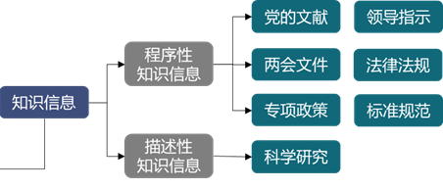
（一）任务范式——知识制导
人类经济社会活动中涉及的两系统（主动系统、对象系统）以及两系统中的主体、行为、客体、时间、空间等五要素、问题、目标、事实、知识、任务共同构成人类经济社会活动的基本模式，即任务范式的基本要素。
描述性的知识转化为程序性知识，指导解决实践中的问题。
自动化、知识化、协同化
持续
制导
知识制导
一套关于办事的操作步骤的知识
规则
监测对策
高效
描述客观事物的特点及关系的知识
精准
描述性知识
程序性知识
作用
方式
知识信息
知识制导就是用既成的描述性知识和程序性知识来主导、引导、制约、规范、强制行为的方式、方向、结果。
精准制导

Slide 8
（一）任务范式——事实激活
人类经济社会活动中涉及的两系统（主动系统、对象系统）以及两系统中的主体、行为、客体、时间、空间等五要素、问题、目标、事实、知识、任务共同构成人类经济社会活动的基本模式，即任务范式的基本要素。
互联
互通
互操作
监测
对策
发展
秩序
突发
任务
事实激活
系统模式
激活条件
预置
知识信息
编码
事实信息
社控系统
信息系统
在人类经济社会活动的基本模式中，具体行为模式的展开，也都是由特定的客观事实信息引发、 激活。在信息社会，实体空间的相关主体、 行为、 客体、 关系等映 射数字系统，结合预置知识，由被编码化了的事实信息，输入数字系统，激发了数字系 统的运转。数字系统的激活不是泛化的激活，需要在特定任务语境、用特定的事实信息，结合了特定的预置知识，实现特定数字系统的运转，解决特定问题，达到预期目标，完成特定任务。
工控系统
社会体系激活
数字系统激活

Slide 9
二
PART
工程实践

Slide 10
工程实践内容
领域分类
信息资源
知识本体
智慧化能力
典型事件
党的文献
两会文件
司法执法
事实信息
知识信息
法律法规
专项政策
综合动态
领导指示
标准规范
信息
识别
智慧系统
实体信息形式化搜集
预置信息资源库
知识/语料
信息 抽取
语料
限定
常识
校对
领域
划分
预置
信息
提炼知识能力
机器
问答
范式要素分类分级
预置知识本体
词/标签/规则
智能
搜索
知识地图
知识模型
问题/目标
指标量化
决策
支撑
解决问题/实现目标
分类标引

Slide 11
工程实践内容
领域分类
信息资源
知识本体
智慧化能力
人类经济社会活动不存在普遍意义上的活动，任何活动、任何任务的展开、实现都是在特定领域中。领域限定是领域知识工程学基本出发点，是任务范式展开的前提条件。
产业
范畴
社会治安 | 教育 | 医疗
安全生产 | 就业 | 养老
社会保障 | 扶贫 | ......
领域
政府
范畴
选择特定主体
收集三定文件
提取最小职责事项
归纳提炼
分类分级
领域是主动系统的特定主体的特定职能、职责的边界和范围。领域划分遵循最小化原则。
社会治安 | 教育 | 医疗
安全生产 | 就业 | 养老
社会保障 | 扶贫 | ......
形成领域分类体系
社会
范畴
中国共产党
政府
人大
政协
......
组织 | 统战宣传 | 纪律检查 | ......
发改 | 科技 | 教育
工信 | 民政 | 公安
司法 | 商务 | ......

Slide 12
工程实践内容
领域分类
信息资源
知识本体
智慧化能力
信息在客观上证明客观世界的存在。预置信息构件是任务范式内要完成角色行为数字化的关于实体世界的信息，既包括事实信息和知识信息，又包括两系统五要素等信息。信息构件为领域知识工程产品功能运行提供信息，是构成领域知识工程产品的重要部分之一。
资源分类
资源类型
分类目录
资源采集
党的文献
两会文件
全国、广东、广西、 北京、上海、天津、...
按区域
法律法规
专项政策
按层级
中央、省级、市级、区县、乡镇、社区、...
领导指示
标准规范
信息资源库是某类信息的集合，既可直接转化为信息产品，也可为词、标签、语料、规则等知识的提炼提供原料。
科学研究
典型事件
中国共产党、政府、人大、政协、法院、...
资源加工
按机构
司法执法
综合动态
按主题
财政、金融、审计、农业、林业、水利...
国外资源
......

Slide 13
工程实践内容
领域分类
信息资源
知识本体
智慧化能力
信息在客观上证明客观世界的存在。预置信息构件是任务范式内要完成角色行为数字化的关于实体世界的信息，既包括事实信息和知识信息，又包括两系统五要素等信息。信息构件为领域知识工程产品功能运行提供信息，是构成领域知识工程产品的重要部分之一。
资源分类
党政官网
开源
专业知识平台
手动录入
网络爬虫
新闻资讯网站
闭源
资源采集
确认
采集范围
搜集采集来源
数据分析
整理采集来源表
执行采集
领域
区域
层级
类型
获取方式
采集字段
更新规则
分类目录
采集网址
信息属性
信息资源库是某类信息的集合，既可直接转化为信息产品，也可为词、标签、语料、规则等知识的提炼提供原料。
资源加工
检查
采集结果
基础属性
基础属性

Slide 14
工程实践内容
领域分类
信息资源
知识本体
智慧化能力
信息在客观上证明客观世界的存在。预置信息构件是任务范式内要完成角色行为数字化的关于实体世界的信息，既包括事实信息和知识信息，又包括两系统五要素等信息。信息构件为领域知识工程产品功能运行提供信息，是构成领域知识工程产品的重要部分之一。
资源分类
资源去重
验收标准
资源目录 | 资源存放位置无明显错误。
资源属性 | 标题、归属领域等必填项属性值不为空。
 | 所有属性值不带省略号、问号、网页代码等异常字符，且信息正确。
 | 颁布文号格式规范，无多余内容。
资源正文 | 正文内容完整，格式规范。
 | 无多余符号。
 | 表格、图片等显示正常。
资源附件 | 上传的附件与原文一致，数量无遗漏。
 | 附件下载后能正常打开且正文非空。
资源目录检查
资源采集
属性修改
信息资源库是某类信息的集合，既可直接转化为信息产品，也可为词、标签、语料、规则等知识的提炼提供原料。
格式调整
资源加工
附件补齐

Slide 15
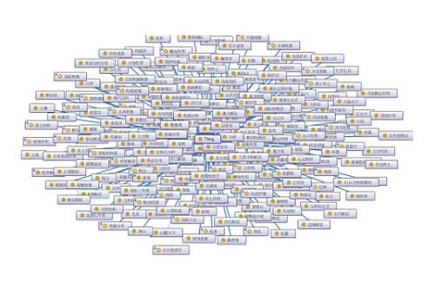
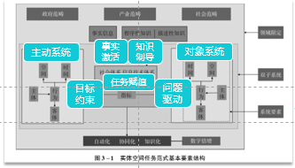
工程实践内容
领域分类
信息资源
知识本体
智慧化能力
信息在客观上证明客观世界的存在。预置信息构件是任务范式内要完成角色行为数字化的关于实体世界的信息，既包括事实信息和知识信息，又包括两系统五要素等信息。信息构件为领域知识工程产品功能运行提供信息，是构成领域知识工程产品的重要部分之一。
概念
关系
通用
本体
本体构建
本体网
领域本体
本体
相关相连
范式元素
分类分级
两系统五要素
知识萃取
知识地图
问题
目标
指标
词语分解
人工标引
机器标引
知识本体包括概念、关系、标签、规则、模型等，在信息系统中发挥引导、制约的作用，在与软件的共同作用下，完成任务的过程制导、结果精准、效率倍增。
内容拆解
分类标引
信息
实体
形式化收集
信息资源库
实体
物理
实体

Slide 16
工程实践内容
领域分类
信息资源
知识本体
智慧化能力
在任务范式顶层概念构建好的前提下，通过构建本体，从“线”上进行分级分类，从顶层“类”的概念逐步走向实例，完成顶层抽象的、一般的概念到现实具象的、个别的工程化应用的转换，实现范式向工程实践的演化、过渡。
项目管理
本体构建
信息化工作
分类资源
工作
业务
人事管理
知识产权审核
......
信息资源
标签
主题规划
知识地图
知识导航
本体
节点构建
文件模板
知识本体包括概念、关系、标签、规则、模型等，在信息系统中发挥引导、制约的作用，在与软件的共同作用下，完成任务的过程制导、结果精准、效率倍增。
分类标引
按目录设置
业务流程
按标签设置
流程图
按文件链接
模板

Slide 17
工程实践内容
领域分类
信息资源
知识本体
智慧化能力
在任务范式顶层概念构建好的前提下，通过构建本体，从“线”上进行分级分类，从顶层“类”的概念逐步走向实例，完成顶层抽象的、一般的概念到现实具象的、个别的工程化应用的转换，实现范式向工程实践的演化、过渡。
语料标注
数据质检
数据测试
模型训练
语料调优
确定范围
语料搜集
本体构建
领域分类语料训练
语料库
信息资源
体裁分类语料训练
知识地图
知识标引
本体
知识单元数据标注
知识本体包括概念、关系、标签、规则、模型等，在信息系统中发挥引导、制约的作用，在与软件的共同作用下，完成任务的过程制导、结果精准、效率倍增。
分类标引
规则库
问答范围
项目管理 | IT运维 | 党务管理 | 国家安全 | ......
问答知识抽取
问答知识
定义类 | 原因类 | 方式类 | 判断类 | 文件类 |......
问答标签
主体 | 行为 | 客体 | 时间 | 空间 | 问题 | 指标

Slide 18





工程实践内容--指标量化
领域分类
信息资源
知识本体
智慧化能力
在任务范式顶层概念构建好的前提下，通过构建本体，从“线”上进行分级分类，从顶层“类”的概念逐步走向实例，完成顶层抽象的、一般的概念到现实具象的、个别的工程化应用的转换，实现范式向工程实践的演化、过渡。
理想值
定性
定量
任务
指标
指标值
现状值
问题值
指标
分类
量化
选择
统计
描述
对标值
目标值
依据
还原性还原度
因果性
要求
数据
选择
算术平均数
绝对指标
相对指标
集中趋势
人类经济社会行为都是真实发生的系统过程，都是确定的、具体的、定量的，涉及的所有的要素都需要形成指标，而指标涉及到对象系统诉求的满足与状态的改变，因此需要具体的值来衡量。
几何平均数
指标
（群）
任务相关的属性
调和平均数
……
离散趋势
极差
方差
标准差
……
……
Notes:
因果性的指标，不是静态的指标，主动系统的指标是对象系统的指标的果，自变量和因变量的关系，放到选择的依据里

Slide 19
PART
岗位角色

Slide 20
知识工程各角色工作关系图
知识生产类
业务分析类
知识运营团队
组建
产品经理
统筹
汇报
项目团队
汇报
知识运营经理
指导
售前顾问
汇报
用户
落地
产品助理
配置管理
考核
汇报
开发团队
组建
技术类工程师
训练类工程师
需求汇集
Notes:
公司的行政权力
配置相应的资源，
比如财力、人力等服务资源
触动专业团队
展开专业活动
为公司牟利
形成一个团体
效能专员与公司其他资源部门相互合作，财务和HR负责
产品专员与市场和商务负责
角色、等级、贡献

Slide 21
感谢聆听！

